Slide 1
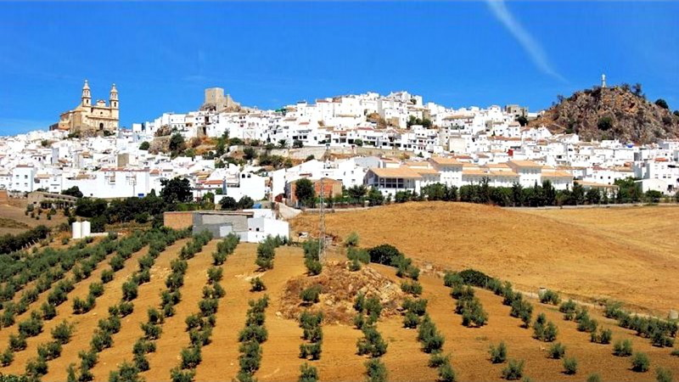
Images de l’Andalousie
Musique : Flamenco espagnole
Diaporama © Apex

Slide 2
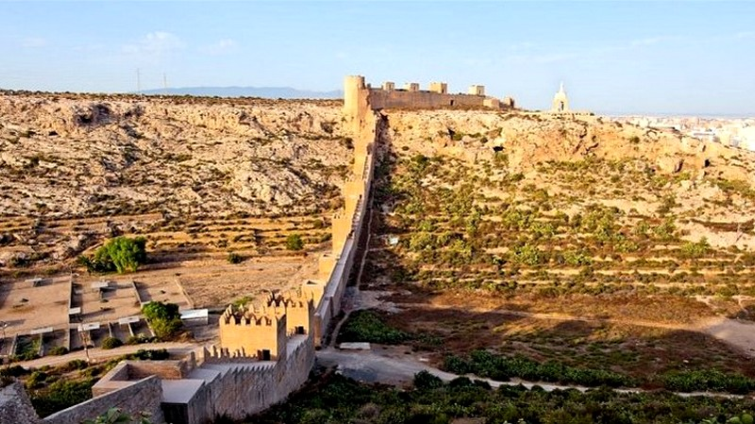
Alcazaba et ses hauts remparts d’Almeria (province d'Almería)

Slide 3
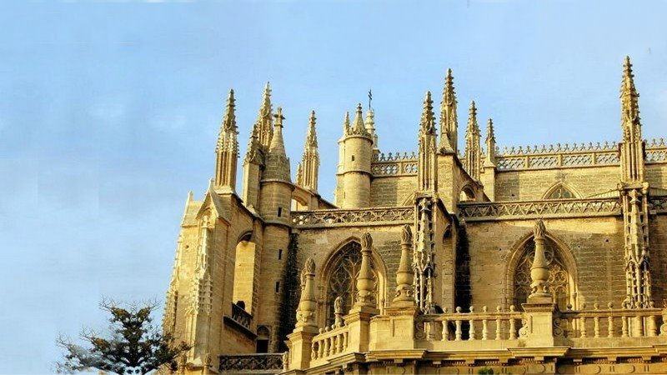
Cathédrale de Séville (province de Séville)

Slide 4
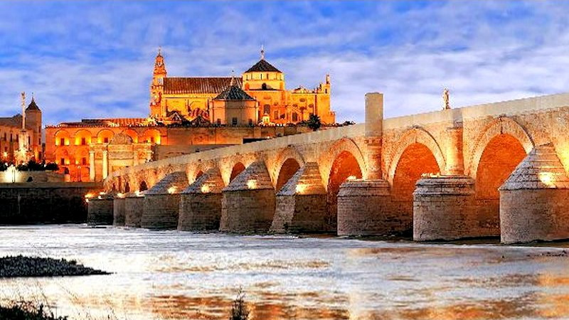
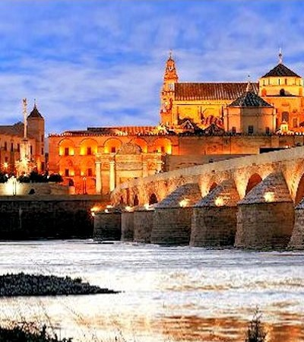
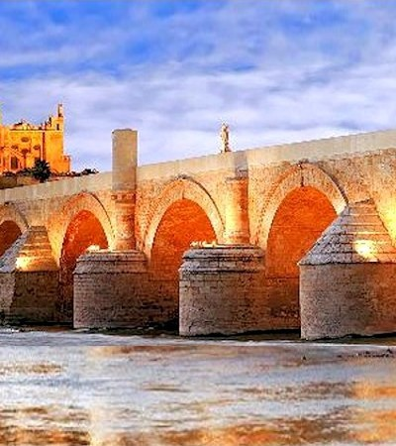
Pont Viejo de Córdoue sur le Guadalquivir et sa cathédrale (province de Cordoue)

Slide 5
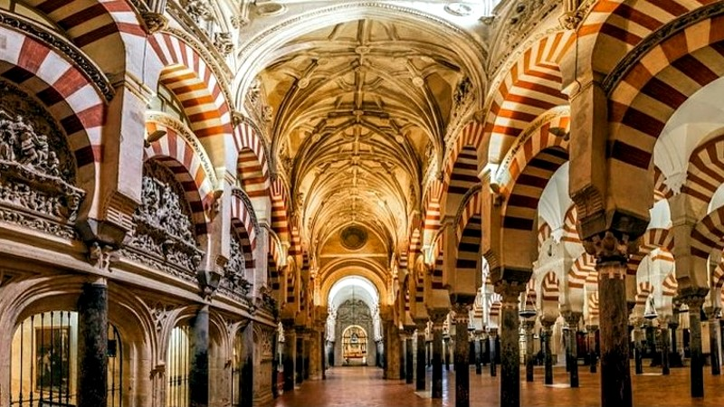
La Mezquita Cordoue

Slide 6
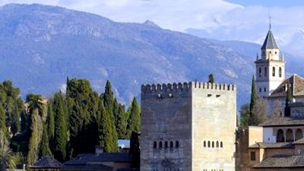
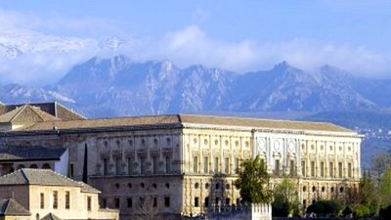
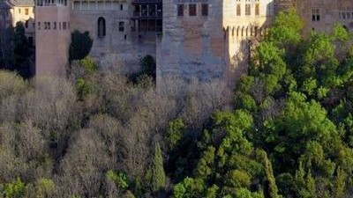
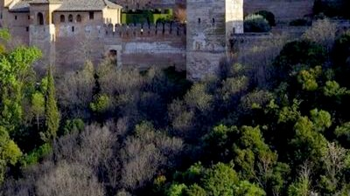
L'Alhambra de Grenade (province de Grenade)

Slide 7
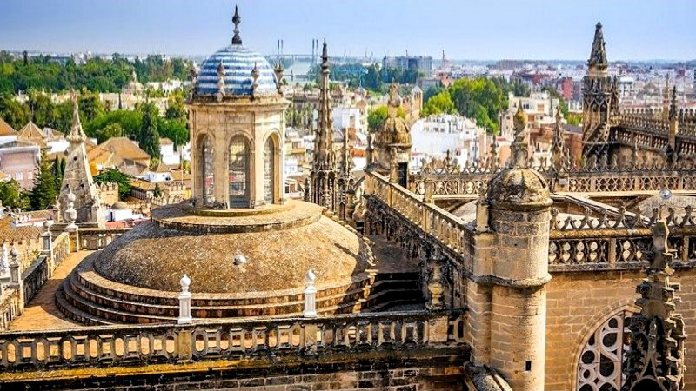
L'ancien minaret Giralda de la Grande Mosquée de Séville

Slide 8
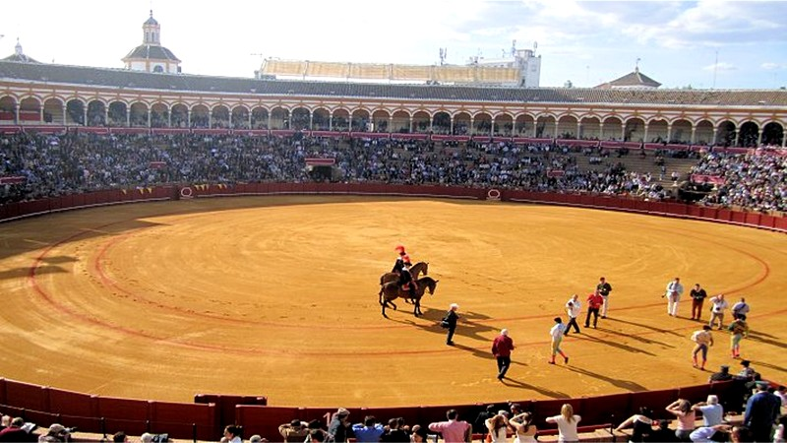
Les arènes andalouses de Ronda (province de Malaga)

Slide 9
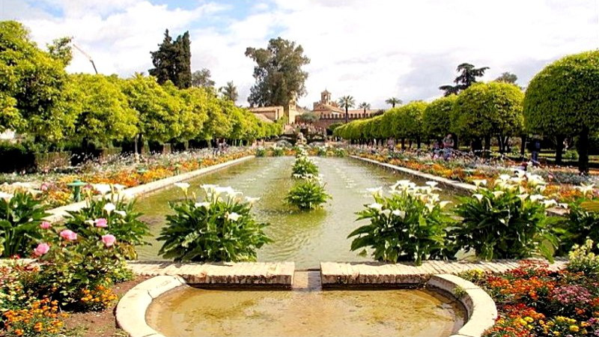
Les jardins de l'Alcazar à Séville

Slide 10
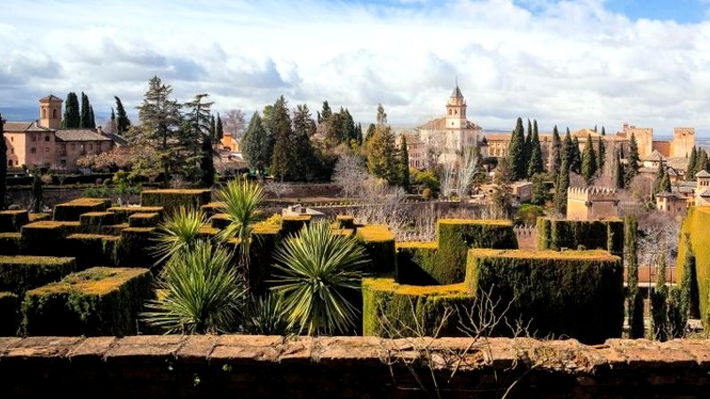
Les Jardins de l'Alhambra à Grenade

Slide 11
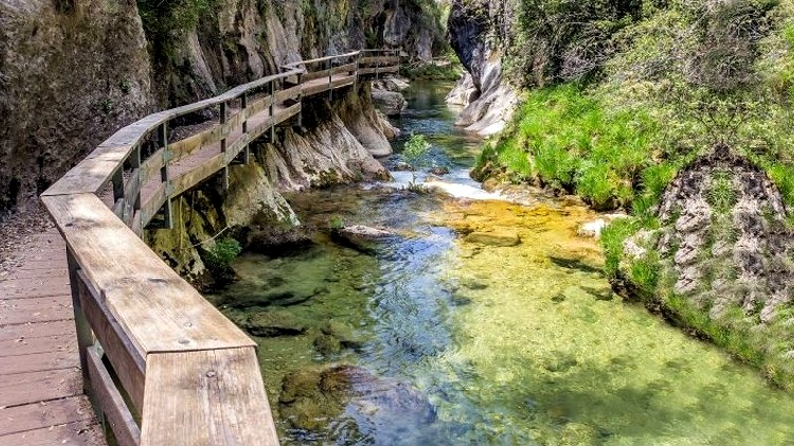
Les paysages de la Sierra de Cazorla à la source du Guadalquivir (provincede Jaén)

Slide 12
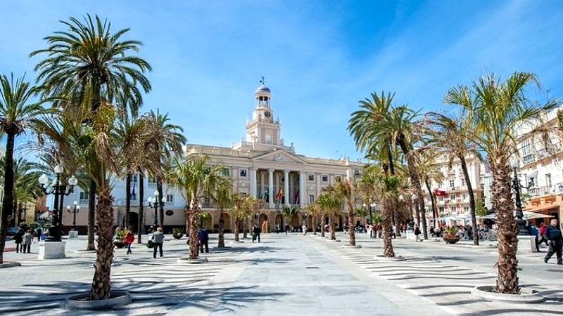
Les rues blanches de Cadix (province de Cadix)

Slide 13
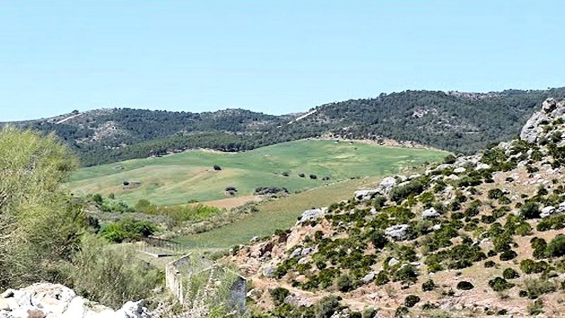
Panorama de la Sierra de Las Nieves dans la province de Malaga

Slide 14
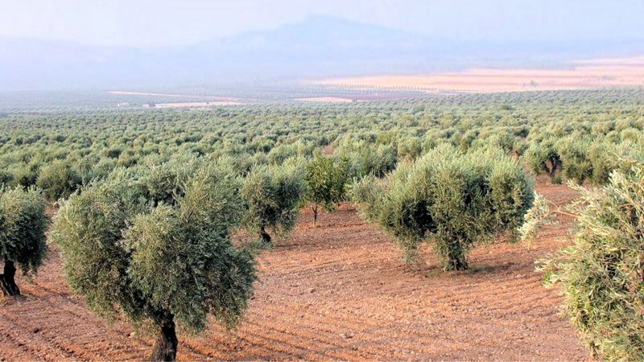
Plantation d’oliviers en Andalousie

Slide 15
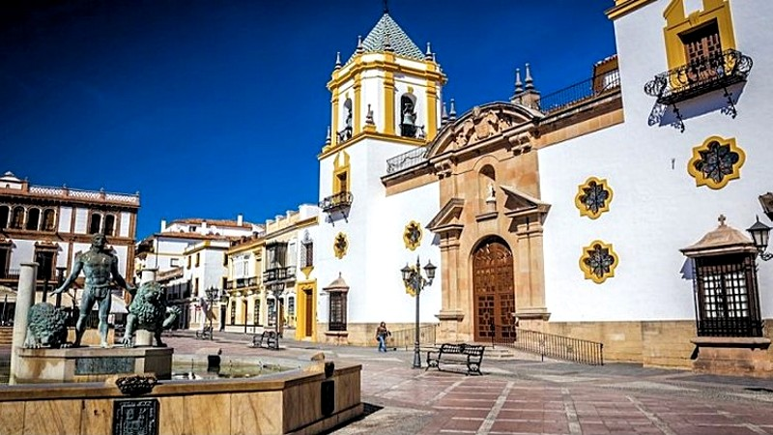
Place de l'Église à Ronda

Slide 16
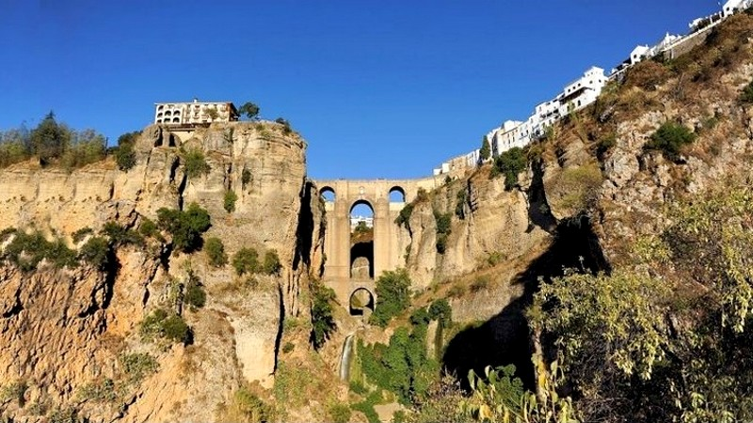
Ronda et son Puente Nuevo

Slide 17
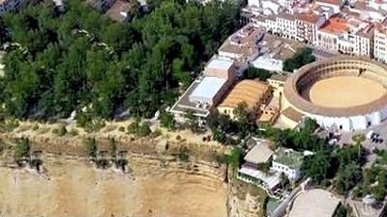
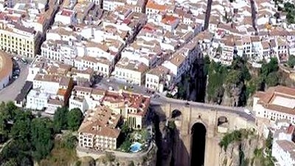
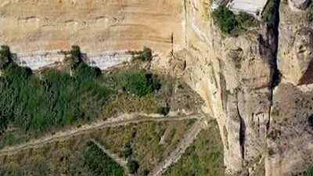
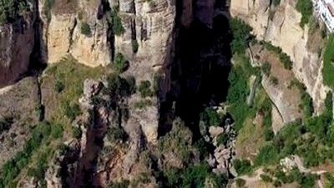
Le village blanc de Ronda au bord de l'abime

Slide 18
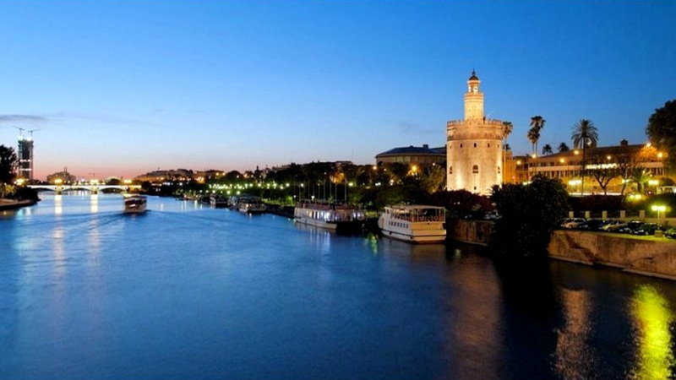
Séville au bord du Guadalquivir

Slide 19
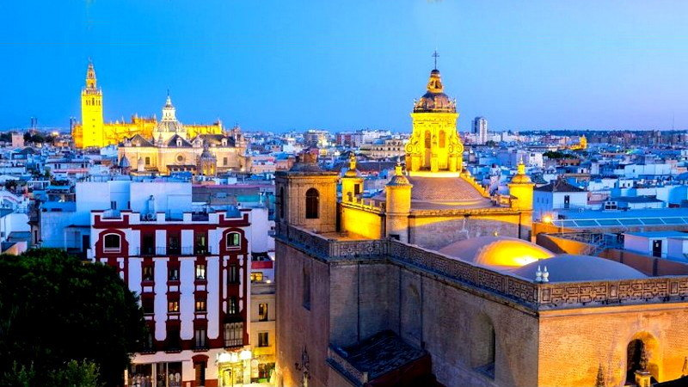
Séville et ces Cathédrales

Slide 20
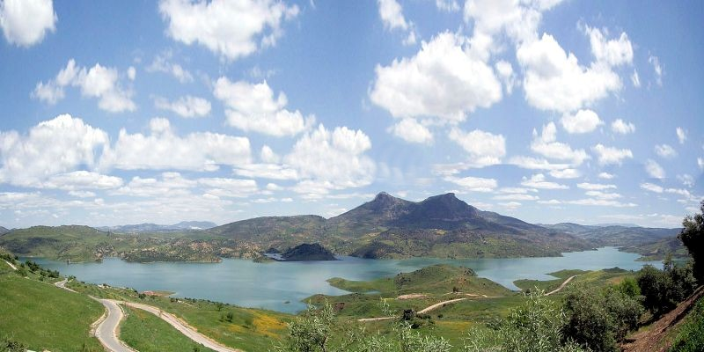
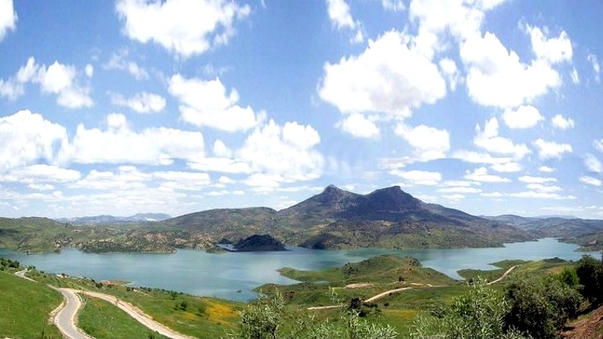
Sierra de Grazalema (province de Cadix)

Slide 21
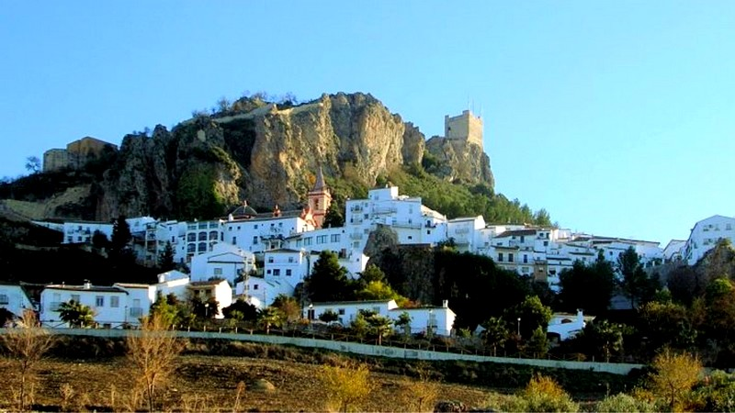
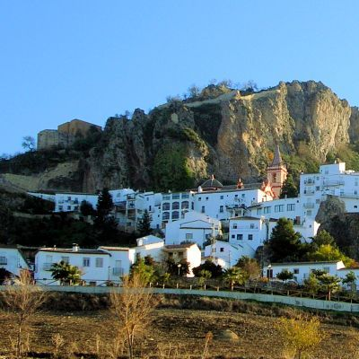
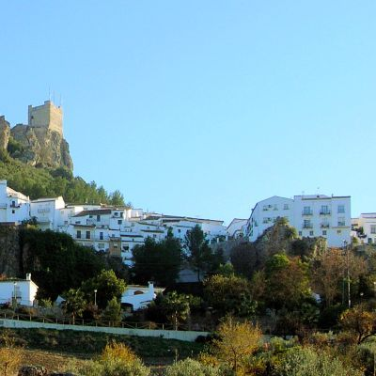
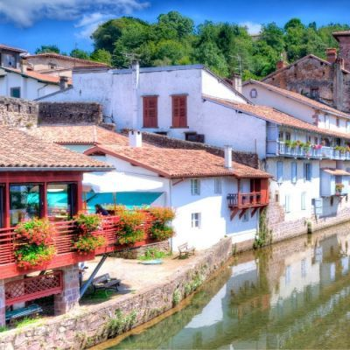
Zahara de la Sierra (province de Cadix)

Slide 22
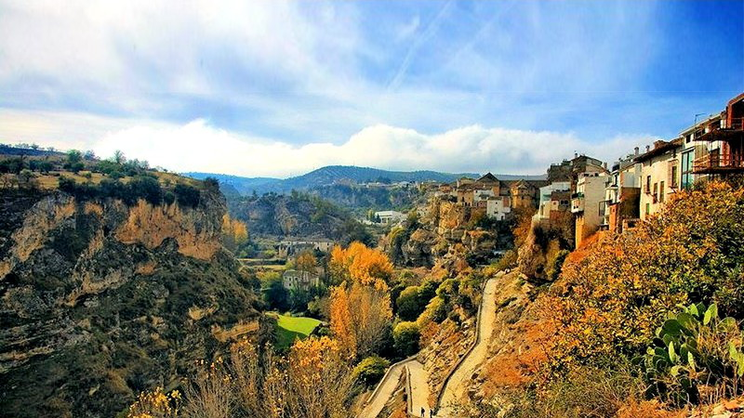
Alhama de Grenade

Slide 23
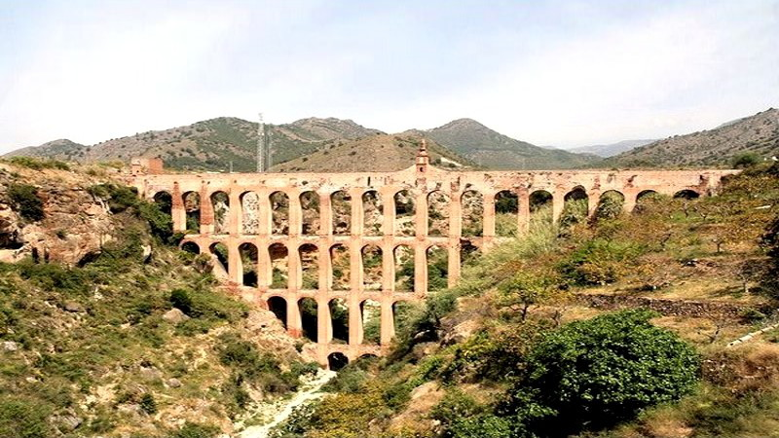
Aqueduc de Nerja (province de Malaga)

Slide 24
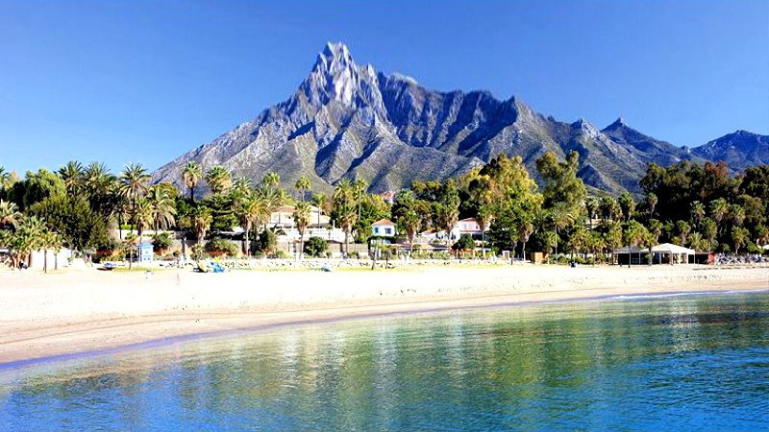
Costa del Sol à Malaga

Slide 25
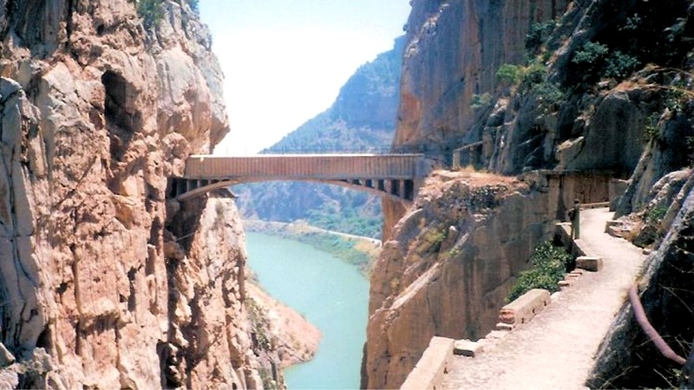
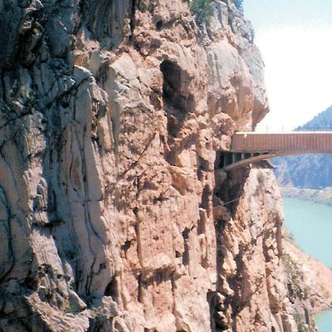
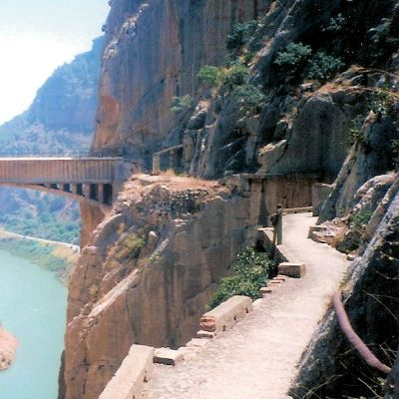
Défilé des Gaitanes
(El Chorro, Málaga)

Slide 26
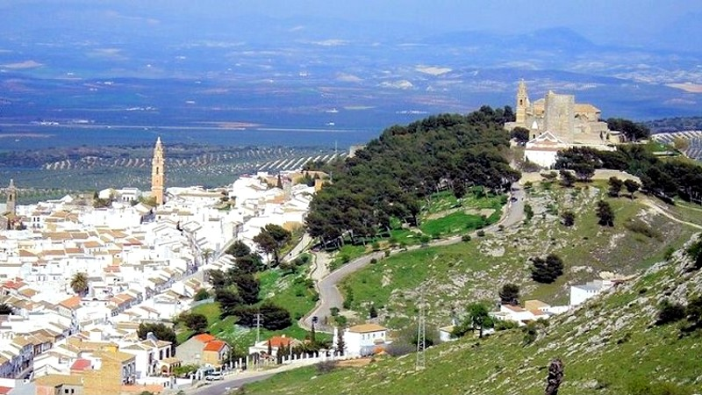
Estepa en province de Séville

Slide 27
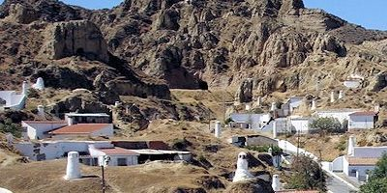
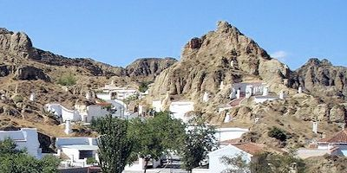
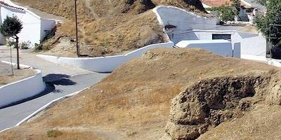
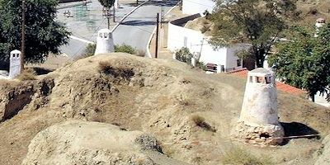
Grottes de Guadix-Grenade

Slide 28
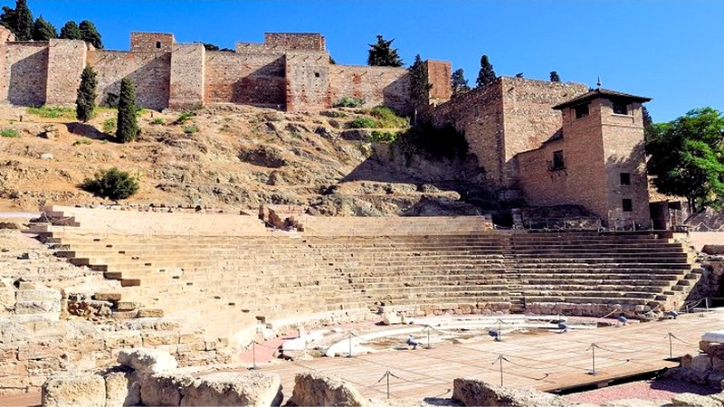
Théatre romain de Malaga

Slide 29
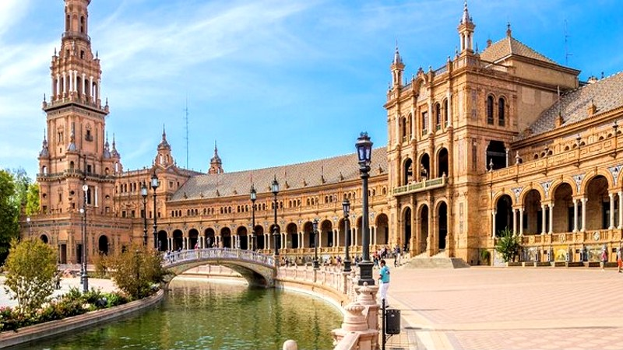
Plaza de España - Séville

Slide 30




F I N
Touche Esc pour quitter

